Slide 1
Operacionalização da Gestão Municipal de Assistência Social 2021-2024
CRISTINA MIRANDA

Slide 2
LEGISLAÇÃO DE REFERÊNCIA
LOAS – Lei Orgânica da Assistência Social
Política Nacional de Assistência Social 2004
Norma Operacional Básica do SUAS – NOB SUAS 2012
Tipificação Nacional dos Serviços Socioassistenciais 2009
Norma Operacional Básica de Recursos Humanos do SUAS – NOB RH SUAS 2007
Lei Estadual nº 4.902/2016 – LEI SUAS MS

Slide 3
LEGISLAÇÃO DE REFERÊNCIA MUNICIPAL
Lei que regulamenta o SUAS no Município
Lei de criação do Fundo Municipal de Assistência Social e Conselho Municipal de Assistência Social
Deliberações das Conferências de Assistência Social
Deliberações do Conselho Municipal de Assistência Social
Ato de criação do órgão gestor municipal de assistência social
Regimento interno do órgão gestor | organograma

Slide 4
FUNÇÕES ESSENCIAIS NOB-RH/SUAS
FUNÇÕES ESSENCIAIS DA GESTÃO MUNICIPAL
Gestão do Sistema Municipal de Assistência Social
Coordenação da Proteção Social Básica
Coordenação da Proteção Social Especial
Planejamento e Orçamento
Gerenciamento do Fundo Municipal de Assistência Social
Gerenciamento dos Sistemas de Informação
Monitoramento e Controle da Execução dos Serviços, Programas, Projetos e Benefícios
Monitoramento e Controle da Rede Socioassistencial
Gestão do Trabalho
Apoio às instâncias de deliberação
ÓRGÃO GESTOR NÃO EXECUTA ATENDIMENTO AOS USUÁRIOS

Slide 5
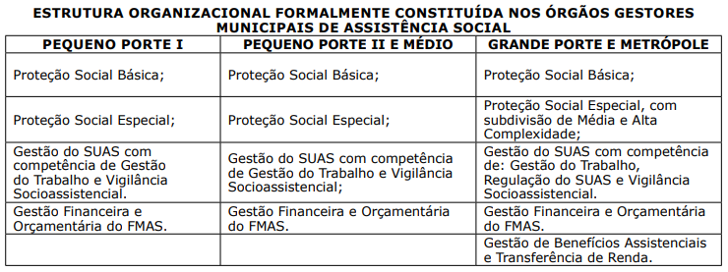
ESTRUTURAÇÃO DO ÓRGÃO GESTOR DE AS
Assegurar ASSISTÊNCIA SOCIAL na nomenclatura do órgão gestor
Garantir na estrutura organizacional:

Slide 6
PROFISSIONAIS PARA COMPOR A GESTÃO DO SUAS
ASSISTENTE SOCIAL
PSICÓLOGO
ADVOGADO
ADMINISTRADOR
ANTROPÓLOGO
CONTADOR
ECONOMISTA
ECONOMISTA DOMÉSTICO
PEDAGOGO
SOCIÓLOGO
TERAPEUTA OCUPACIONAL
Art. 3º da Resolução CNAS nº 17/2011

Slide 7
ESTRUTURAÇÃO DO ÓRGÃO GESTOR DE AS
Equipe Técnica mínima de Nível Superior para os Órgãos Gestores Municipais de AS de acordo com o Porte Populacional:
RESOLUÇÃO CIB/MS Nº 445, DE 25 DE JULHO DE 2019.

Slide 8
INSTRUMENTAIS DE GESTÃO DO SUAS
INSTRUMENTAL | O QUE É? | PERIODICIDADE
PLANO DE ASSISTÊNCIA SOCIAL | Instrumento de planejamento e gestão da Política de AS. | QUADRIENAL
PACTO DE APRIMORAMENTO DA GESTÃO DO SUAS | Instrumento do SUAS que define as prioridades e metas da gestão da política de Assistência Social. | QUADRIENAL
RELATÓRIO DE GESTÃO | Instrumento de gestão, onde os municípios devem apresentar, anualmente, os resultados alcançados com a execução da Política AS. | ANUAL
PLANO DE PROVIDÊNCIAS | Instrumento de planejamento das ações para a superação de dificuldades na gestão e execução dos serviços, programas, projetos e benefícios socioassistenciais. | SEMPRE QUE NECESSÁRIO
CENSO SUAS | Processo de monitoramento. É a coleta informações sobre os padrões de serviços, programas e projetos realizados na esfera de ação do SUAS. | ANUAL

Slide 9
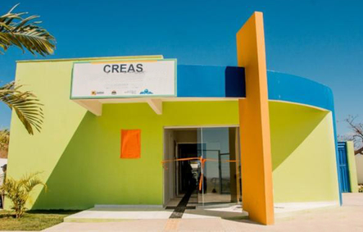
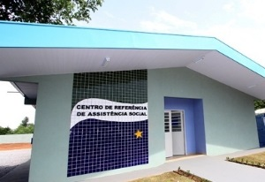
REDE DE ATENDIMENTO SOCIOASSISTENCIAL
Território Municipal
PSE
Território de Abrangência CRAS
CREAS
CRAS
Território Municipal
Território Municipal
PSB

Slide 10
REDE DE ATENDIMENTO SOCIOASSISTENCIAL
 | UNIDADE DE ATENDIMENTO PÚBLICA | UNIDADE DE ATENDIMENTO PRIVADA
Inscrição CMAS | NÃO | SIM
CNEAS | NÃO | SIM
CEBAS | NÃO | SIM (OPCIONAL)
CENSO SUAS | SIM | SIM
SISTEMAS DE INFORMAÇÃO | SIM | SIM
MONITORAMENTO SMAS | SIM | SIM
FISCALIZAÇÃO CMAS | SIM | SIM

Slide 11
ESTRUTURAÇÃO DO CMAS
Instância de Controle Social da Política de Assistência Social.
Seu funcionamento é uma das exigências para o recebimento de recursos federais e estaduais.
O CMAS deve ter estrutura mínima para o seu funcionamento. Destinação mínima de 3% IGD PBF e IGD SUAS.
Respeitar o mandato do Conselho, podem ser substituídos apenas membros governamentais.
Cumprir os dispostos na lei de criação e regimento interno.
Obrigatório Secretário/a Executivo/a de nível superior.

Slide 12
SISTEMAS DE INFORMAÇÃO SUAS
Sistema de Informação do Governo do Estado de MS
Permissão de Acesso deve ser solicitado à SEDHAST | Coord. Apoio à Gestão SUAS
Sistema de Informação Cadastral do Governo do Federal
Outros Sistemas: SuasWeb, RMA, Prontuário SUAS, SISC
Permissões de Acesso via SAA, somente com a senha do Gestor e Presidente de Conselho (respectivos adjuntos)
OS SISTEMAS DE INFORMAÇÃO DEVEM SER
E PERMANECER SEMPRE ATUALIZADOS

Slide 13
FONTES DE FINANCIAMENTO DA AS
Destinação de recurso do tesouro (próprio) – Art. 30 LOAS
Fundo Estadual de Assistência Social - FEAS
Fundo Nacional de Assistência Social - FNAS
Fundo Municipal de Investimento Social - FMIS
Emendas Parlamentares
Outros

Slide 14
OBRIGADA!
Coordenadoria de Apoio à Gestão do SUAS
Secretaria de Estado de Direitos Humanos, Assistência Social e Trabalho - SUPAS/SEDHAST
3318-4115 | 4130 | 4132
gestaosuas@sedhast.ms.gov.br
www.sedhast.ms.gov.br
www.observatorio.sedhast.ms.gov.br
Téc Gestão SUAS e CMAS_MS

